Slide 1
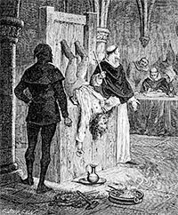
PROCESO PENAL
Miguel Wesly Astete Reyes
Juez Penal

Slide 2
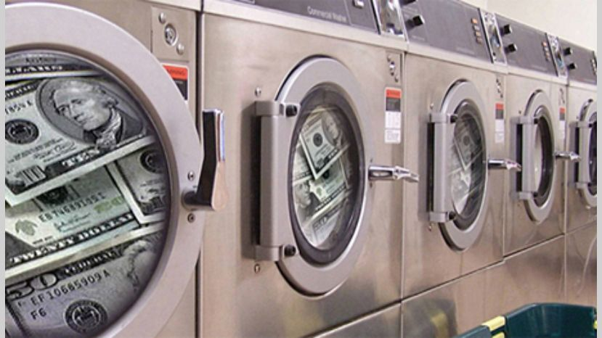
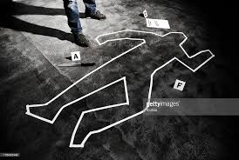
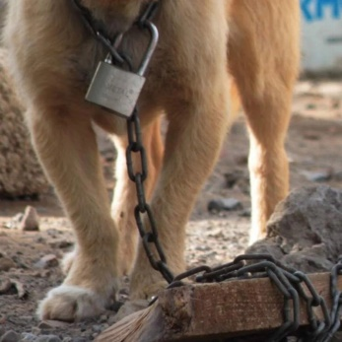
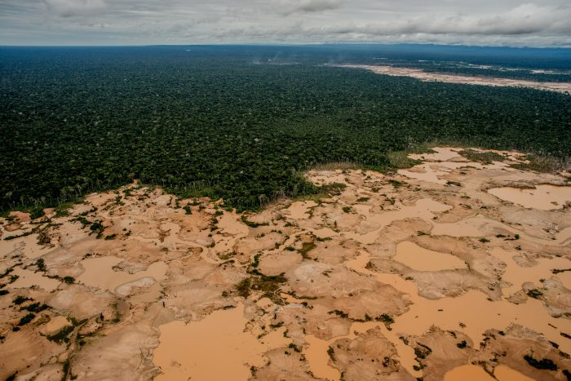
DELITO

Slide 3
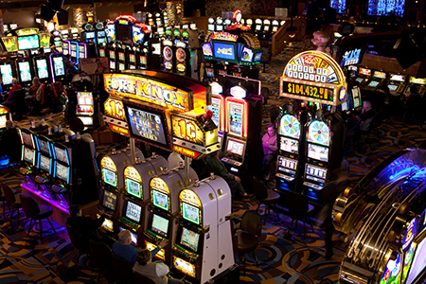
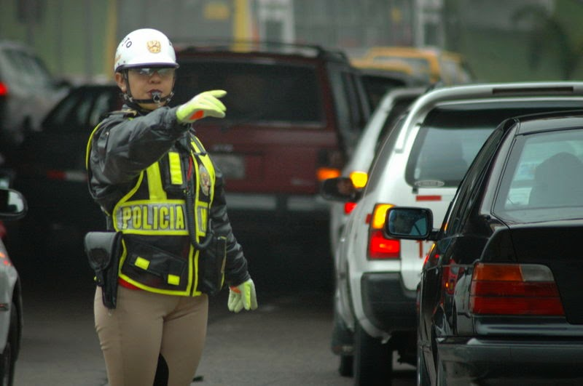
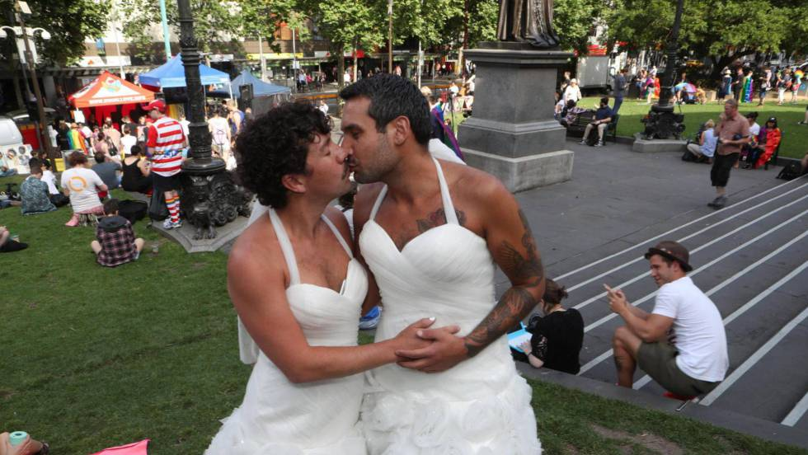
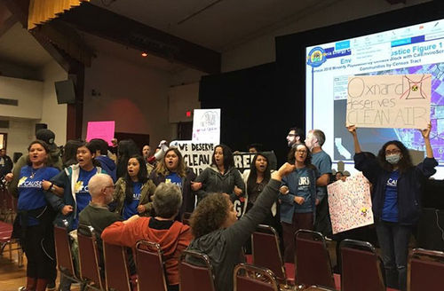

Slide 4
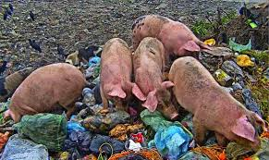
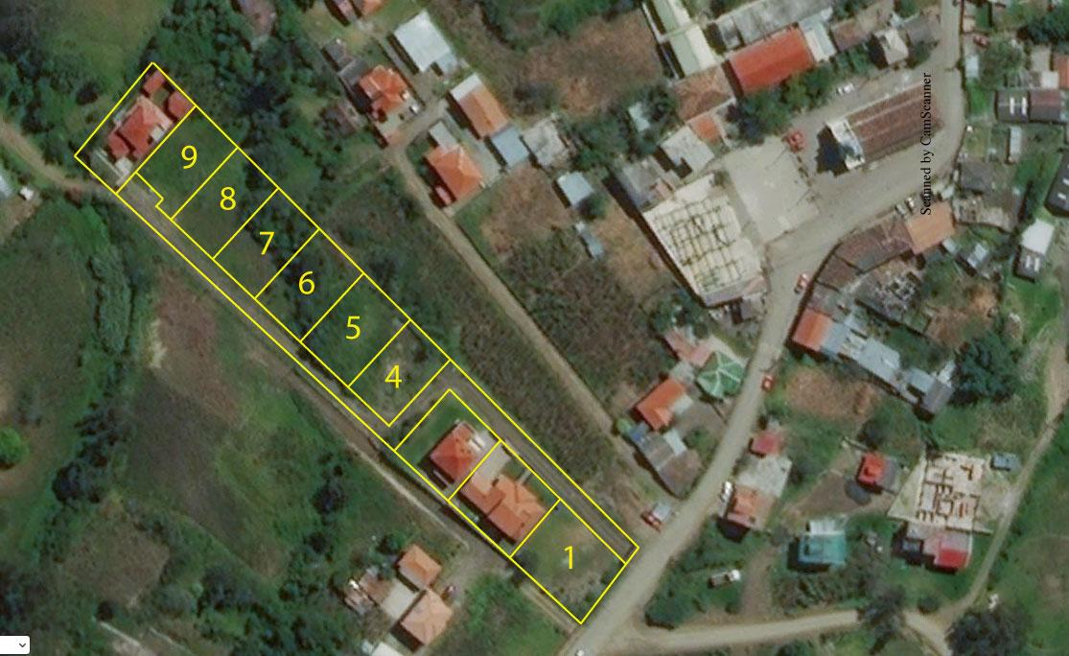
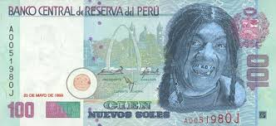
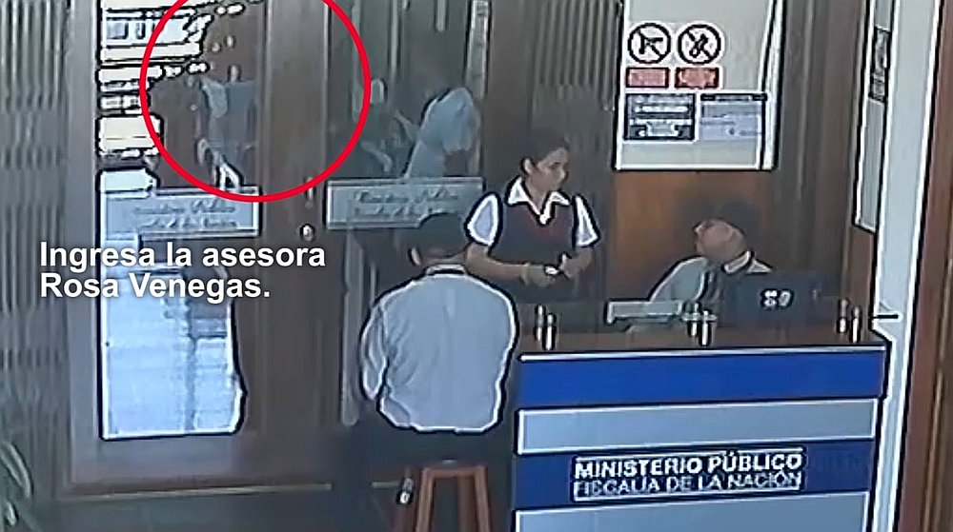
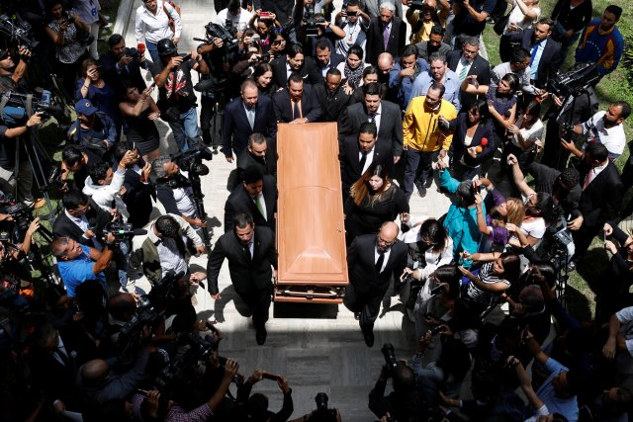
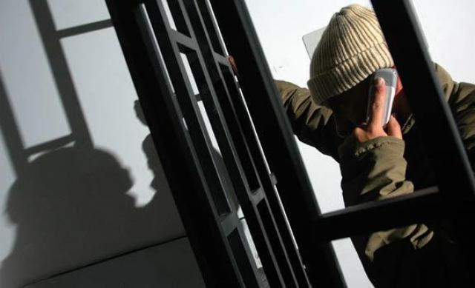
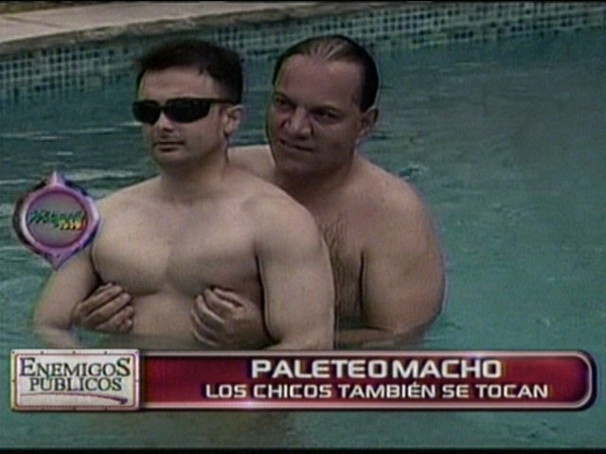

Slide 5
Etapas
Preliminar
Preparatoria
Acusación
Sobreseimiento
Condenatoria
Absolutoria
INVESTIGACIÓN
INTERMEDIA
JUZGAMIENTO

Slide 6
¿Las etapas del proceso penal, son realmente son preclusivas?

Slide 7
Denuncia
(Obligados)
INVESTIGAR
00 - Plazo razonable
60
120 Casación 2-2008, La Libertad
8M Casación 144-2012, Ancash
Complejidad – Crimen Organizado

Slide 8
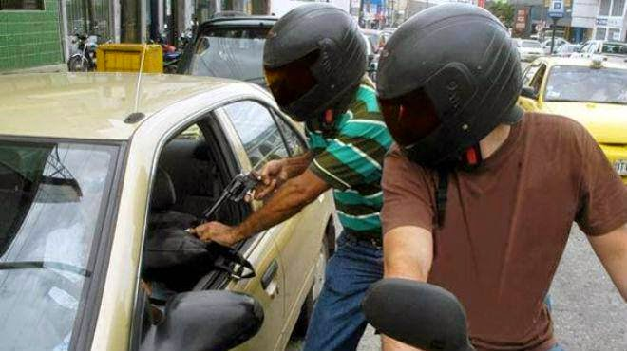
Disposición de Formalización y Continuación de la Investigación Preparatoria
- INDICIOS DE DELITO
- ACCIÓN NO PRESCRITA
- INDIVIDUALIZACIÓN DEL IMPUTADO

Slide 9
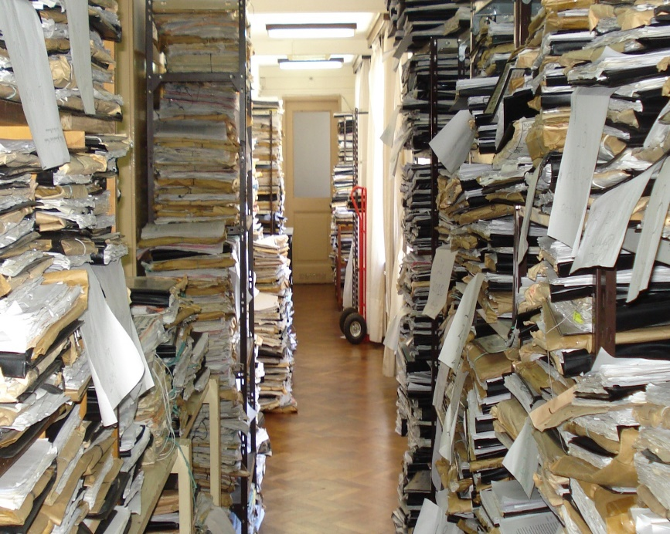
INVESTIGACIÓN PREPARATORIA
FINALIDAD
EFECTOS
120 + 60
8M Complejidad
36M Crimen Organizado
Conclusión
Requerimientos

Slide 10
¿Si ha transcurrido el plazo de IP y el MP no la ha concluido, se puede dar por concluida la IP? ¿Caduca el plazo?

Slide 11
¿Cuándo se formula Acusación Directa, en qué momento el agraviado se podría constituir en Actor Civil?

Slide 12
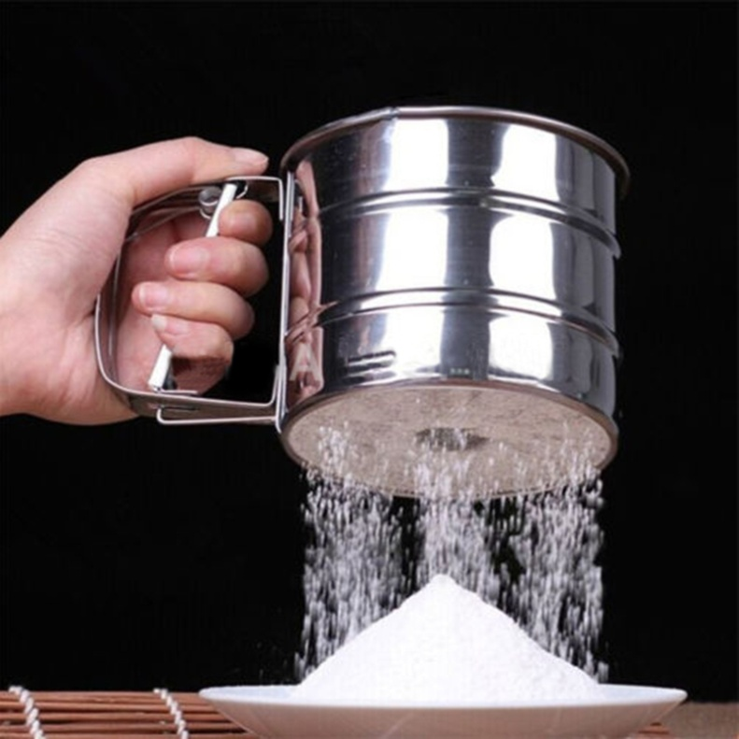
ETAPA INTERMEDIA
SOBRESEIMIENTO
Clases
Efectos
Audiencia
Presupuestos:
Falta de elemento fáctico
Falta de elemento jurídico
Falta de elemento personal
Falta de presupuestos procesales
Falta de elementos de convicción suficientes
DISCREPANCIA
INVESTIGACIÓN SUPLEMENTARIA

Slide 13
¿Se puede devolver un Requerimiento de Sobreseimiento?

Slide 14
¿Se puede sustentar un Sobreseimiento en dos o más causales?

Slide 15
¿La Discrepancia constituye un medio impugnatorio realizado por el PJ ante una decisión emitida por el MP que no comparte?

Slide 16
¿En un requerimiento mixto se discrepa el extremo del sobreseimiento y el Fiscal Superior lo rectifica ordenando se emita Acusación por otro fiscal, qué hacer con la anterior Acusación que integra el Requerimiento Mixto?

Slide 17
¿Se puede ordenar una investigación suplementaria de oficio?

Slide 18
¿Al ordenar una investigación suplementaria y disponer qué diligencias se deben realizar, se vulnera el principio acusatorio?

Slide 19
¿Si el MP no cumple con las diligencias ordenadas, y luego emite un nuevo sobreseimiento, se puede volver a ordenar investigación suplementaria?

Slide 20
¿Ante la impugnación de un Auto de Sobreseimiento, la Sala Penal puede ordenar que el Ministerio Público formule Acusación?

Slide 21
¿Ante la impugnación de un Auto de Sobreseimiento, la Sala Penal puede ordenar que el Ministerio Público reformule la causal de Sobreseimiento?

Slide 22
¿Ante la impugnación de un Auto de Sobreseimiento, la Sala Penal puede ordenar una investigación suplementaria?

Slide 23
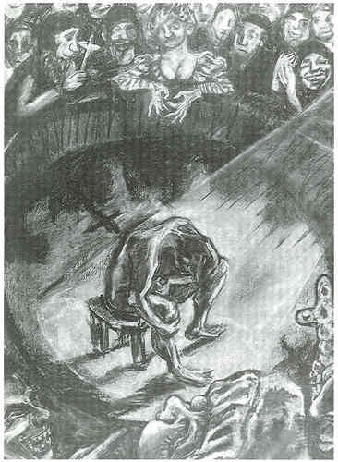
ACUSACIÓN
Contenido
2 momentos
Características
Decisiones
Validez formal
Validez sustancial
Ofrecimiento de medios de prueba
AUTO DE ENJUICIAMIENTO

Slide 24
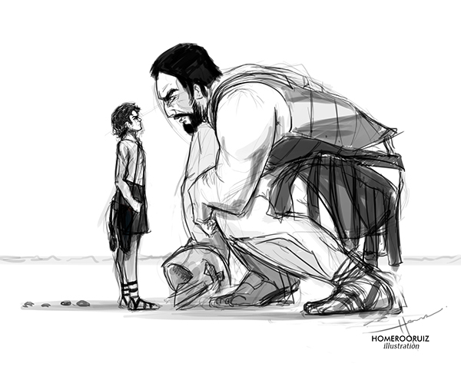
ACUSACIÓN
Contenido:
- Datos de identificación del imputado
- Relación, clara, precisa y detallada del hechos que se le imputa
- Fundamentación de la acusación
(elementos de convicción que la motivan)
- Calificación legal
- Determinación precisa del daño cuya reparación se reclama
- Ofrecimiento de la prueba
Características
Validez formal
Validez sustancial
Ofrecimiento de medios de prueba
AUTO DE ENJUICIAMIENTO

Slide 25
¿Si se devuelve la Acusación al MP por observaciones formales, puede otorgarse más de los 5 días establecidos en el NCPP ?

Slide 26
¿Corresponde devolver la Acusación al MP por una inadecuada determinación de pena y/o reparación civil?

Slide 27
¿Si en la “nueva Acusación” no se levantan las observaciones formales, qué hacer?

Slide 28
Si se devuelve una Acusación por existir observaciones formales, y el MP emite un sobreseimiento, ¿es correcto dicho proceder?

Slide 29
¿Si existe una incorrecta calificación jurídica (evidente), corresponde devolver la Acusación o Sobreseer de oficio con la causal que corresponda?

Slide 30
El Auto de enjuiciamiento es inimpugnable, sin embargo, si contiene vicios o errores, ¿qué hacer?

Slide 31
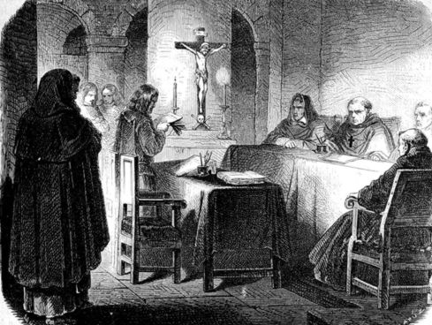
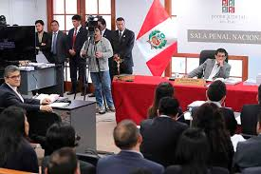
JUZGAMIENTO
Sujetos procesales
Características
Principios
Etapas
Fin

Slide 32
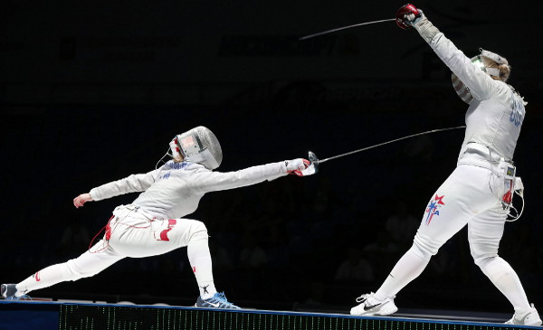
Apertura del Juicio
Alegatos de apertura
[Conclusión Anticipada]
Actuación probatoria
Examen del acusado
Actuación de medios de prueba
Alegatos finales
Deliberación y Sentencia

Slide 33
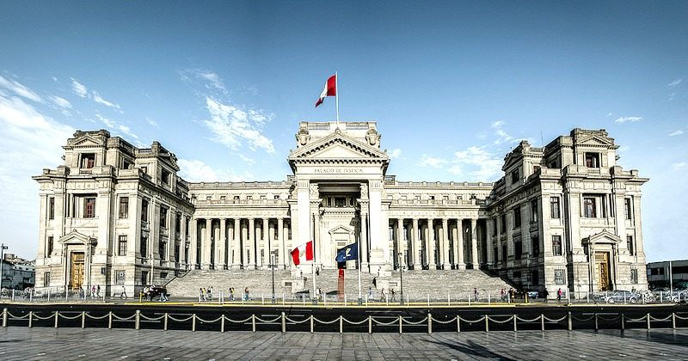
SENTENCIA
Condenatoria
Absolutoria
SOBRESEIMIENTO

Slide 34
Gracias por su atención
“La crisis se produce cuando lo viejo no acaba de morir
y cuando lo nuevo no acaba de nacer”
BERTOLT BRECHT

